Slide 1

css风格
2020
背景与边框
background & border
背景与边框

Slide 2
01
项目背景
02
背景边框
CONTENTS
03
项目练习
04
兴趣练习

Slide 3

项目背景
01

Slide 4


中至集团需要调整导航背景色及Tab切换边框颜色。
网址：http://www.mcc.com.cn/

Slide 5
背景与边框
02

Slide 6
border边框
box-shadow
盒子阴影
border-radius
边框弧度
background
背景
border-width:边框厚度 border-style边框风格 border-color边框颜色
background-color背景颜色 background-image背景图片 background-repeat背景重复度 background-attachment背景依附 background-position背景位置

Slide 7
项目练习
03

Slide 8
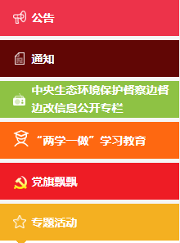

Slide 9
兴趣练习
04

Slide 10
1
练习
2
用背景和边框描述个人介绍
用背景与边框描述你的室友

Slide 11
2020
THANK YOU
背景与边框

